Slide 1

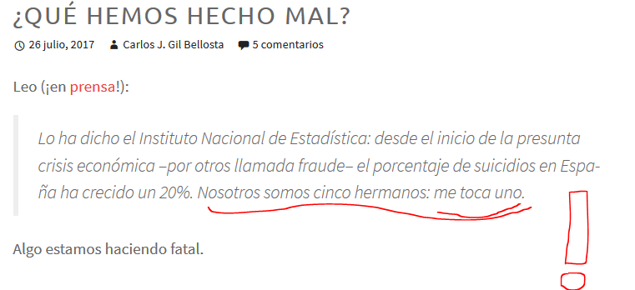

Slide 2
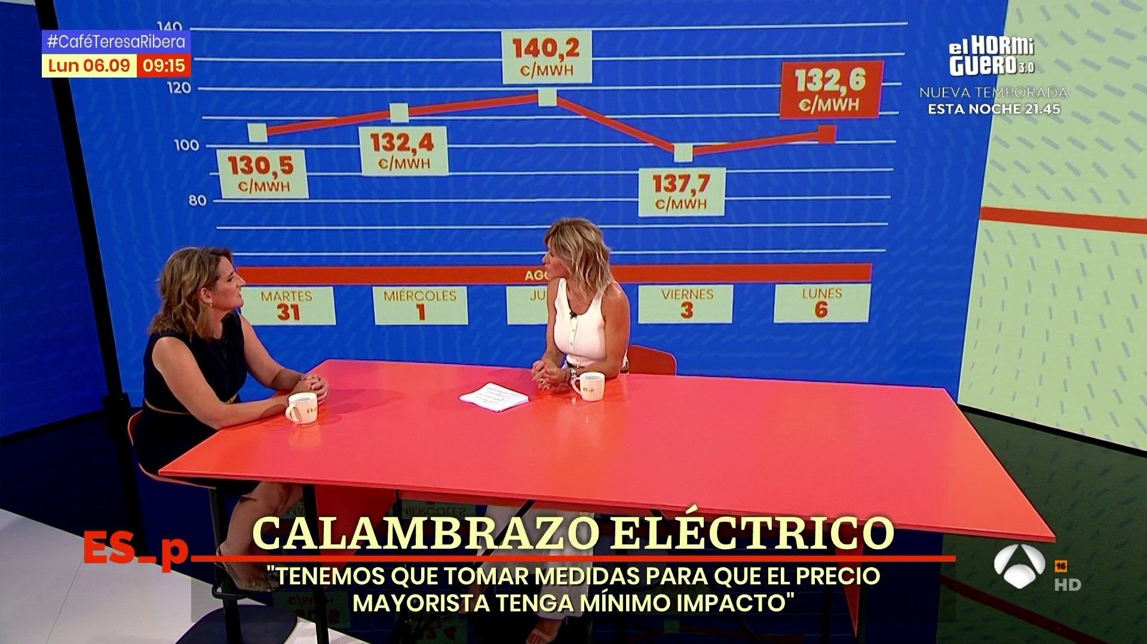

Slide 3
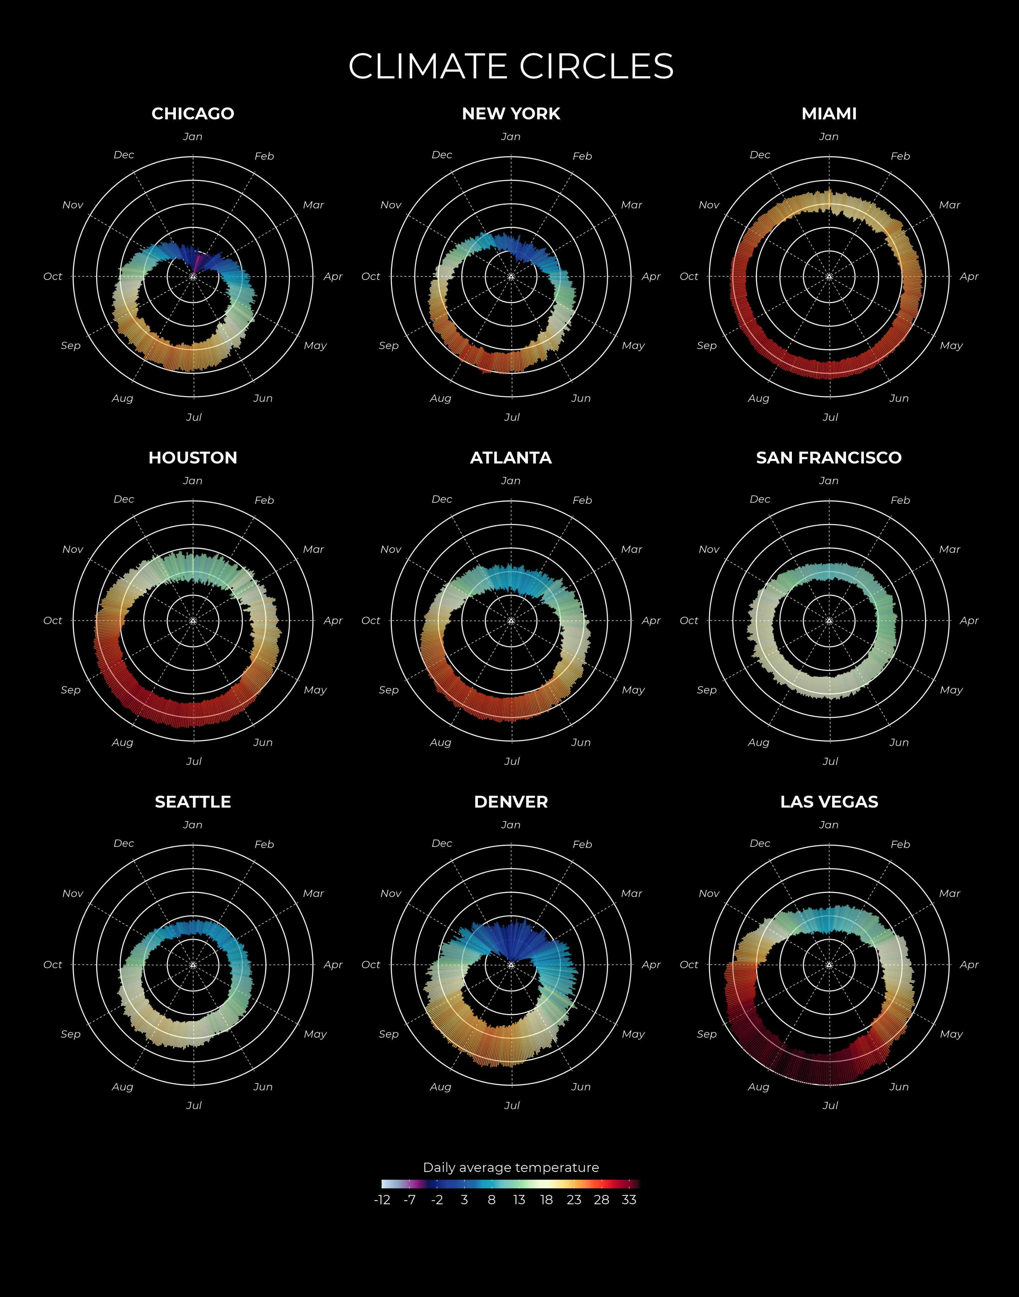
Un ejemplo excelente de gráfica:
Temperaturas según día del año
Representación circular (periodo de 1 año)
Se puede apreciar:
Diferencias según la estación (New York, veranos cálidos, inviernos fríos)
Diferencias entre ciudades (Miami tiene temperaturas más regulares todo el año)
“Variabilidad” (grandes variaciones en Denver, poca en Seattle)

Slide 4
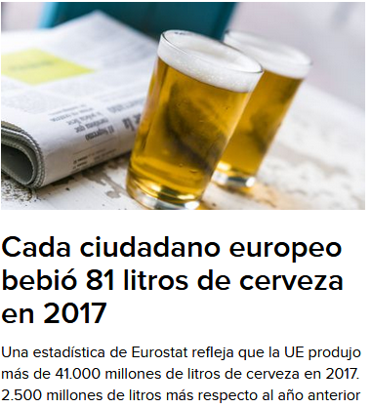

Slide 5
POCO RIGOR CUALITATIVO
Y POCO RIGOR CUANTITATIVO

Slide 6
En la página de Eurostat …
The EU’s beer production was equivalent to almost 81 litres per inhabitant.
Tampoco es cierto que los europeos nos bebiéramos toda esa cerveza.
Producción EU:
41300 millones L
Exportación:
3500 millones L
Consumo interno:
38200 millones L
Importación:
400 millones L

Slide 7

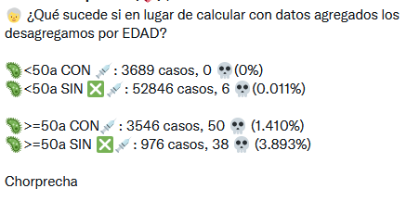
«Hay un 885% más probabilidad de morir por COVID-19 entre vacunados»
Dados de Laplace ∆() | Javier Álvarez Liébana
@DadosdeLaplace
Delta cases | 2 doses | Unvaccinated
All cases | 7235 | 53822
< 50 | 3689 | 52846
> 50 | 3546 | 976
Deaths | 2 doses | Unvaccinated
All cases | 50 | 44
< 50 | 0 | 6
> 50 | 50 | 38

Slide 8
CASOS RAROS
El pueblo polaco que no ha visto nacer un varón en 10 años. Así se explica
(El País, 28 agosto 2019)
Justificación B.
Ninguna
Se trata de una anomalía aleatoria. O ni siquiera es una anomalía. En 10 años solo ha habido 12 nacimientos. Hay 4096 maneras diferentes de combinar los dos sexos de 12 recién nacidos.
Si estudiamos los últimos 12 nacimientos en cualquier lugar de la tierra, encontraríamos bastantes en los que todos ellos eran niñas.
No es necesario buscar una lógica. A veces es simplemente cuestión de azar.
Justificación A.
¿Peculiares costumbres de los habitantes de Miejsce Odrzanskie?
¿Genética diferente?
¿Fenómeno paranormal?
(en general, tendemos a pensar que hay una explicación para todo lo que pasa)

Slide 9
¿Funciona nuestra intuición?
“Para una enfermedad (que tiene una prevalencia de 1/1000)
existe un test con una tasa de falsos positivos del 5%.
¿Cuál es la probabilidad de que una persona, que ha obtenido un resultado positivo en el test, tenga la enfermedad? (no sabemos nada más de esta persona)”:
2%
20%
50%
95%
Notes:
Faltan datos, quizá me los dejé del original, o a lo mejor es que ya no venían.
En concreto, falta la tasa de falsos negativos. O asumir que no hay, o lo que es lo mismo, que todos los enfermos dan positivo en el test
P(E | +) = P(+ | E) P(E) / P(+) = P(+ | E) P(E) / [ P(+ | E) P(E) + P(+ | ¬E) P(¬E) ] = 1 x 0.001 / [ 1 x 0.001 + 0.05 x 0.999 ] = 0.019627

Slide 10
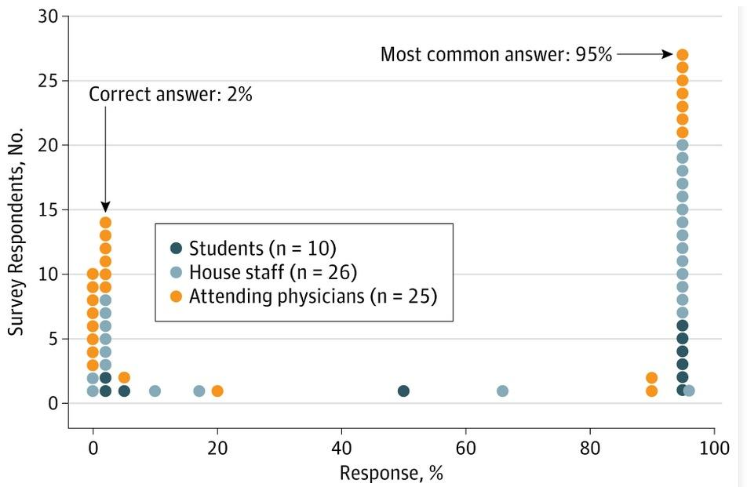
¿Funciona nuestra intuición?
“Para una enfermedad (que tiene una prevalencia de 1/1000)
existe un test con una tasa de falsos positivos del 5%.
¿Cuál es la probabilidad de que una persona, que ha obtenido un resultado positivo en el test, tenga la enfermedad? (no sabemos nada más de esta persona)”:
2%
20%
50%
95%

Slide 11
Algunos retos
Which of the three events is more likely: that a person gets
  at least 1 six when 6 dice are rolled,
  at least 2 sixes when 12 dice are rolled, or
  at least 3 sixes when 18 dice are rolled?
What is the least number of persons required if the probability exceeds 0.50 that two or more of them have the same birthday?
A bar is broken at random in two places. Find the average size of the smallest, of the middle-sized, and of the largest pieces.

Slide 12
Algunos retos
Which of the three events is more likely: that a person gets
  at least 1 six when 6 dice are rolled,
  at least 2 sixes when 12 dice are rolled, or
  at least 3 sixes when 18 dice are rolled?
What is the least number of persons required if the probability exceeds 0.50 that two or more of them have the same birthday?
  23
A bar is broken at random in two places. Find the average size of the smallest, of the middle-sized, and of the largest pieces.
  1/9, 5/18 & 11/18

